Slide 1

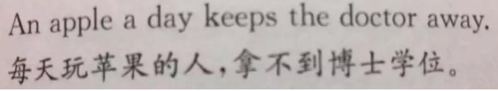
第四章 方阵的特征值与特征向量
Notes:
今天我抽到的讲课题目是方阵的特征值与特征向量。使得原始的数据特征向量在目标特征向量空间A中被分离开来，重要的特征被“放大”，不重要的特征被“缩小”，

Slide 2
《线性代数》五个知识点内在联系
矩 阵
一一对应
一一对应
行列式
线性方程组
向量组
一 一 对 应
特征值与特征向量问题
Notes:
首先我们一起来回顾我们前面三章学过的知识和本章要学习的知识之间的关系。

Slide 3
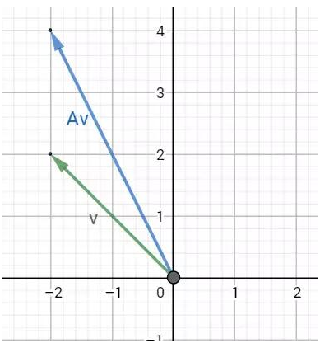
二维公园（坐标轴）里的椅子上有一个孤独的向量v（-2，2），一个忠心（不变）的矩阵A试图从左边搭讪向量v，于是他们坐在一起得到向量Av
Notes:
向量和矩阵，在同样看起来就极其高端酷炫，不明觉厉的特征值与特征向量概念下结成完美姻缘。

Slide 4
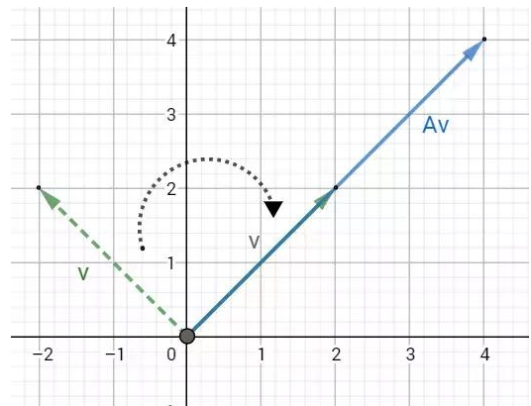
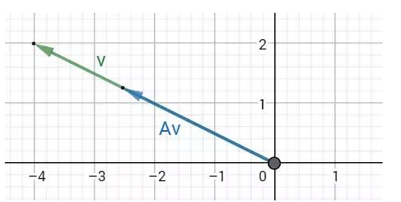
特征向量在一个矩阵的作用下做伸缩运动，伸缩的幅度由特征值确定。即伸缩比例即为特征值，正负表达方向。
特征值大于1，所有属于此特征值的特征向量变长；特征值大于0小于1，特征向量缩短；特征值小于0，特征向量缩过了界，反方向到原点那边去了。
Notes:
这里的V就是我们今天要学习的特征向量，伸缩比就是我们要学习的特征值。下面我们就具体的讲解特征值和特征向量的概念和性质。1. 如果把矩阵看作是运动，那么特征值就是运动的速度，特征向量就是运动的方向。特征向量在一个矩阵的作用下作拉伸运动，其拉伸的幅度由特征值决定。

Slide 5
特征值和特征向量的基本概念
定义4.1.1
设A是一个n阶方阵，如果存在一个数 ，以及一个非零n维列向量 ，使得
则称为 矩阵A的特征值(或特征根)，而称为矩阵A的属于特征值的特征向量。
例如，
所以矩阵 有一个特征值2, 是对应特征向量。
Notes:
仔细看本文的童鞋就会发现，一个矩阵并非只是单纯的一张表格、数组，它还代表了某种神奇的魔力，与某个向量相乘后，还能变成一个数。换句话说，保存着很多个数的矩阵经过与特定的向量相乘后，塌缩成了一个数。

Slide 6
特征值和特征向量
这个使
AX=λX
成立的特别的向量因矩阵A而定，反映A的内在特性，故称之为特征向量，相应的数称为特征值。
犹如世界上每个人都有自己的特点一样，每个矩阵也有其内在的特性。可逆性、秩数、初等变换的结果等属于矩阵的代数性质，而特征值、特征向量偏向于反映矩阵的几何特性。

Slide 7

说明
1、特征值问题是针对方阵而言的；
2、特征向量必须是非零向量；
3、特征向量既依赖于矩阵A ，又依赖于特征值
一个特征向量只能属于一个特征值，证明如下：
设$α$是同时属于特征值$λ$₁和$λ$₂的特征向量
即
而
4、方阵A的与特征值 对应的特征向量不唯一
Notes:
板书一个特征向量只能属于一个特征值的证明。唯一性我们已经证明过多次了，请问大家第一步我们应该怎么做

Slide 8
方阵的特征值与对应的特征向量结构图

Slide 9
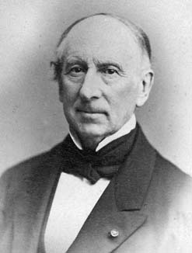
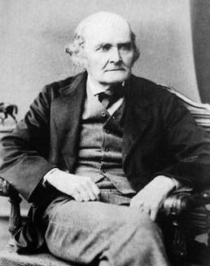
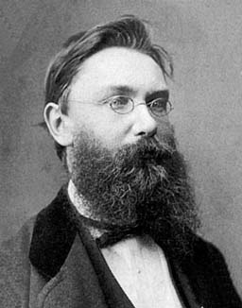
给出了特征方程的术语, 证明了任意阶实对称矩阵都有实特征值；给出了相似矩阵的概念, 证明了相似矩阵有相同的特征值
方阵的特征方程和特征根(特征值)的一些结论
柯西[法]
A. L. Cauchy
(1789.8-1857.5)
凯莱[英]
A. Cayley
(1821.8-1895.1)
证明了对称矩阵的特征根性质
克莱伯施[德]
R.F.A. Clebsch
(1833.1-1872.11)
Notes:
接下来我们来认识一下那些为特征值特征向量做出贡献的数学家们。

Slide 10


特征值与特征向量的应用
比如Google公司的成名作PageRank，是通过计算一个用矩阵表示的图（这个图代表了整个Web各个网页“节点”之间的关联）的特征向量来对每一个节点打“特征值”分；再比如很多人脸识别、人工智能、机器学习、数据流模式挖掘分析等方面，都有应用。
特征向量不仅在数学上，在物理，材料，力学等方面（应力、应变张量）都能一展拳脚，有老美曾在一本线代书里这样说过“有振动的地方就有特征值和特征向量”。振动如：桥梁或建筑物的振动、机械振动、电磁振动等。
10

Slide 11


如果你曾经弹过吉他，你已经求解了一个特征值问题。。。
Notes:
在线性代数中，矩阵可以把一个向量变换到另一个位置，或者说从一个坐标系变换到另一个坐标系。矩阵的“基”，实际就是变换时所用的坐标系。而所谓的相似矩阵，就是同样的变换，只不过使用了不同的坐标系。线性代数中的相似矩阵实际上就是要使这些相似的矩阵有一个好看的外表，而不改变其变换的功用。

Slide 12
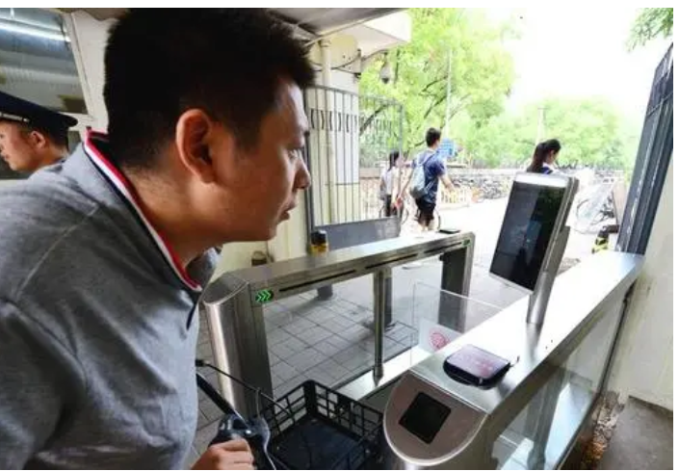
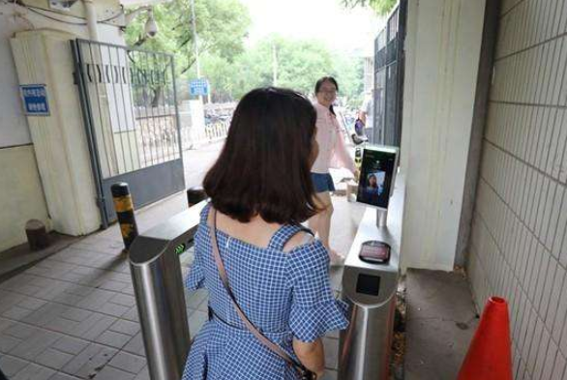
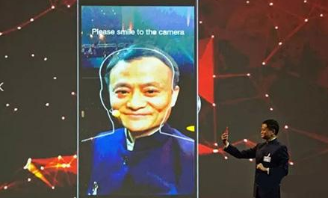
人脸识别
马云向默克尔展示人脸识别支付技术
Notes:
马云向默克尔展示人脸识别支付技术
2015-03-16 13:58:19 来源: 钛媒体(北京)

Slide 13
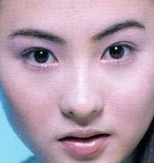
人脸图像的向量表示
二维矩阵
光学图像
数字图像
数字化
数学表示
按
列
堆
叠
列向量
一维向量（矩阵）
Notes:
万物都可以转换成向量

Slide 14
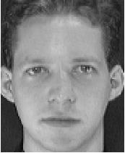
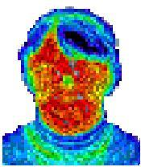


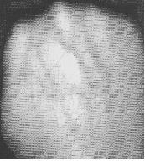
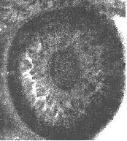
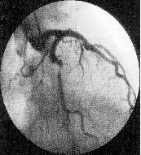
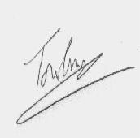
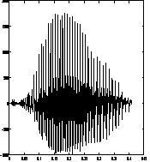
生物特征识别
人脸
脸部热量图
指纹
手形
手部血管分布
虹膜
视网膜
签名
语音
Notes:
在延伸一下生物特征识别的方式有以下

Slide 15
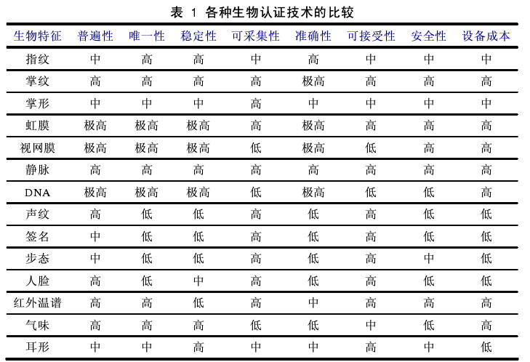
Notes:
但是同学们可以看到，我们熟知的人脸识别安全性并不高，只是因为其成本低才被广泛使用的，其实从安全习惯的角度来看，虹膜的安全性最高，但成本也很高，在中国使用不多，在日本80年代就用在了取款机上了。

Slide 16
人脸识别的应用
人脸识别系统在金融、证券、社保、公安、军队及其他需要安全认证的行业和部门有着广泛的应用
典型应用:
罪犯调查
访问控制
人员考勤
重用门票
驾驶执照
电子商务
信用卡
准考证
身份证
Notes:
我刚才说人脸识别在很多方面，具体为，接下来我们来看特征值与特征向量的性质

Slide 17
特征值与特征向量的性质
性质1
设 是矩阵A的属于特征值 的特征向量，则对任意常数 ， 也是A的属于 的特征向量。
证明
所以kX₀也是A的属于λ的特征向量。
Notes:
板书（整齐点）

Slide 18
性质2
若X₁,X₂是A的属于同一个特征值 的特征向量,
且 X₁+X₂≠0，则X₁+X₂也是A的属于 特征向量。
由此可以推广到多个特征向量的情况：
如果对于A属于统一特征值 的特征向量X₁, X₂, …,X_{t}
的非零线性组合 也是A的属于λ₀ 的特征向量。
Notes:
板书（整齐点）

Slide 19
性质3
设 是A的特征值， 是矩阵A的属于 的特征向量，m为正整数,则 是A^{m}的特征值,特征向量为 .
证明
由已知 ， 则有：
假设 则：
即 是A^{m}的特征值。
Notes:
板书（整齐点）

Slide 20
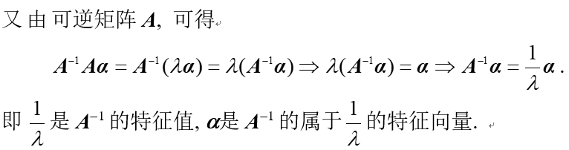
性质4
设A是可逆矩阵，则A的特征值 ，
且 是A ⁻¹的一个特征值.
Notes:
板书（整齐点）

Slide 21
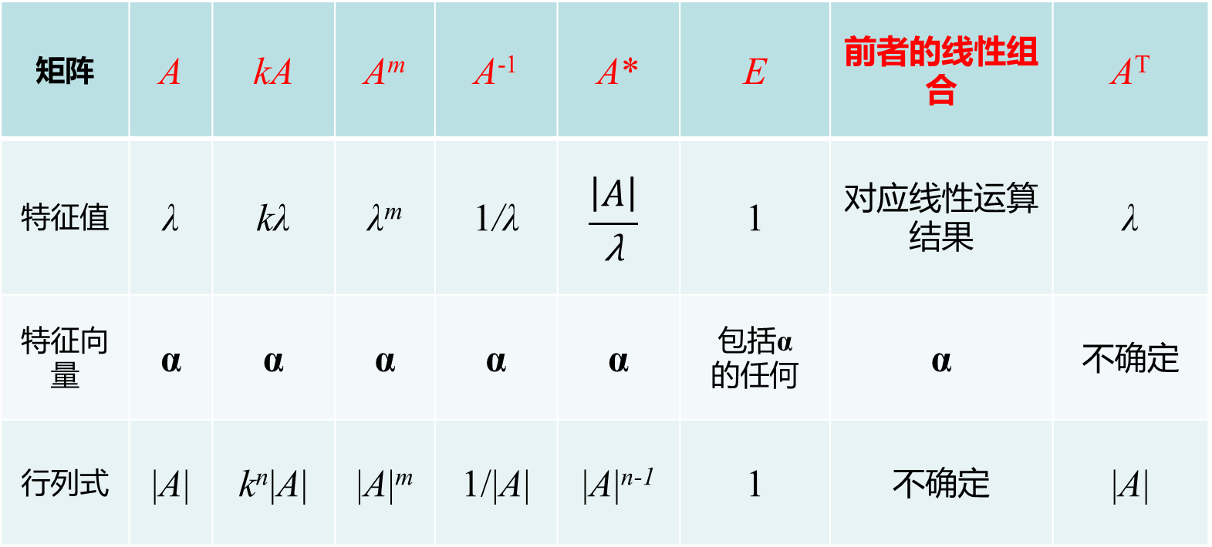
矩阵 | A | kA | A^{m} | A⁻¹ | A* | E | 前者的线性组合 | A^{T}
特征值 | λ | kλ | λ^{m} | 1/λ | $$\frac{\left|A\right|}{\text{λ}}$$ | 1 | 对应线性运算结果 | λ
特征向量 | α | α | α | α | α | 包括α 的任何 | α | 不确定
行列式 | |A| | k^{n}|A| | |A|^{m} | 1/|A| | |A|^{n-1} | 1 | 不确定 | |A|

Slide 22
练习1：已知 为A的一个特征值，则
（1） 必有一个特征值为 ;
（2） 必有一个特征值为 ;
（3）A可逆时， 必有一个特征值为 ;
（4）A可逆时， 必有一个特征值为 .
（5） 则 必有一个特征值为 .

Slide 23
总结
n阶方阵
特征值(eigenvalue)
Aα = λα
对应
非零向量
特征向量(eigenvector)
注意：特征向量不能是零向量
Notes:
再用一个更简单的图表总结一下，注意特征值和特征向量总是同时出现的。再深入理解特征值和特征向量的内涵

Slide 24
第四章 矩阵的特征值、特征向量和相似
§4.2 矩阵的特征值和特征向量
特征值
特征矩阵
AX = λX
特征向量
A–λI
(A–λI)X = 0
特征多项式
(characteristic polynomial)
特征方程
(characteristic equation)
|A–λI| = 0
a₁₁ – λ a₁₂ … a_{1n}
a₂₁ a₂₂ – λ … a_{2n}
… … … …
a_{n1} a_{n2} … a_{nn} – λ
|A–λI| =

Slide 25
第四章 矩阵的特征值、特征向量和相似
§4.2 矩阵的特征值和特征向量
三、特征值和特征向量的求法
1. 理论依据
定理4.1.1. X₀为A的属于λ₀的特征向量
⇔ (A–λ₀I)X₀ = 0.
定理4.1.2. λ₀为A的特征值 ⇔ |A–λ₀I| = 0.
即λ₀是特征多项式f(λ)=| A–λI|的根。
25

Slide 26
第四章 矩阵的特征值、特征向量和相似
§4.2 矩阵的特征值和特征向量
于是由特征值、特征向量的性质和上述定理可得到求n阶矩阵A的特征值、特征向量的一般步骤：
(1)计算特征多项式|A–λI| 并求出|A–λI| =0的全部根，得到A的全部特征值λ₁, λ₂, …, λ_{m} (可能有重根).
(2)对于每一个不同的特征值λ_{j} , 求出齐次线性方程组(A–λ_{j} I)x = 0的一个基础解系X₁ ,X₂ ,…,X_{t} , 则A的属于λ_{j}的全部特征向量
k₁X₁ +k₂ X₂ +…+k_{t} X_{t}
（其中k_{i}是不全为0的任意常数）
26

Slide 27
第四章 矩阵的特征值、特征向量和相似
§4.2 矩阵的特征值和特征向量
于是由特征值、特征向量的性质和上述定理可得到求n阶矩阵A的特征值、特征向量的一般步骤：
计算|A–λI|
求| A–λI | = 0的根
求(A–λI)x = 0的基础解系
27

Slide 28
例 设 n 阶矩阵 A 的任何一行元素的和都是 a ,
求 A 的一个特征值与特征向量 .
解

Slide 30
例4.1 设
求A的特征值与特征向量.
Solution

Slide 31
|A - λE| = 0得出A的所有不同的特征值λ = 1, λ = 7.
当λ = 1时, (A - 1E)x = 0为

Slide 32
于是A的对应于1的全部特征向量为
其中k₁和k₂不全为0.
当λ = 7时, (A - 7E)x = 0为

Slide 33
同解的齐次线性方程组为
令x₃ = 1,
于是A的对应于7的全部特征向量为

Slide 34
例4.2 设
求A的特征值与特征向量.
Solution

Slide 35
|A - λE| = 0得出A的所有不同的特征值λ = 0, λ = 1.
当λ = 0时, (A - 0E)x = 0为

Slide 36
令x₃ = 2,
于是A的对应于0的全部特征向量为
当λ = 1时, (A - 1E)x = 0为

Slide 37
令x₃ = 1,
于是A的对应于1的全部特征向量为
Remark 一般地，若λ是A的k重特征值,则齐次线性方程(A - λE)x = 0的基础解系中至多含k个解向量.

Slide 38
例4.3 设
求A的特征值与特征向量.
Solution

Slide 39
|A - λE| = 0得出A的所有不同的特征值λ = -1, λ = i, λ = -i.
当λ = -1时, (A – (-1)E)x = 0为
令x₁ = 1,
A的对应于-1的全部特征向量为

Slide 40
当λ = i时, (A – iE)x = 0为
令x₃ = 1,
A的对应于i的全部特征向量为

Slide 41
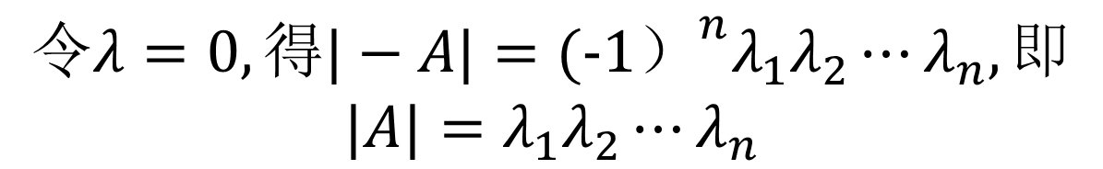
第四章 矩阵的特征值、特征向量和相似
§4.1 矩阵的特征值和特征向量
$$\begin{matrix}令λ=0,得|−A|={(−1）}^{n}λ_{1}λ_{2}⋯λ_{n},即 \\ |A|=λ_{1}λ_{2}⋯λ_{n}\end{matrix}$$
41

Slide 42
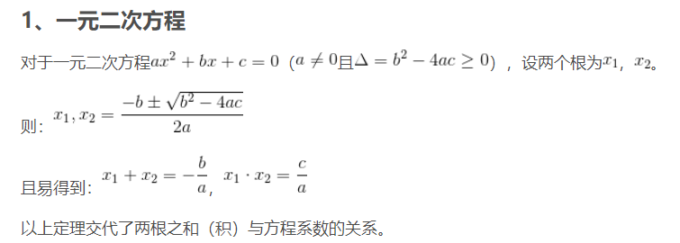
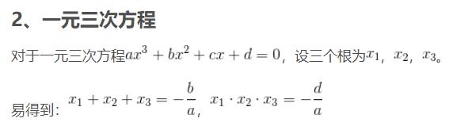
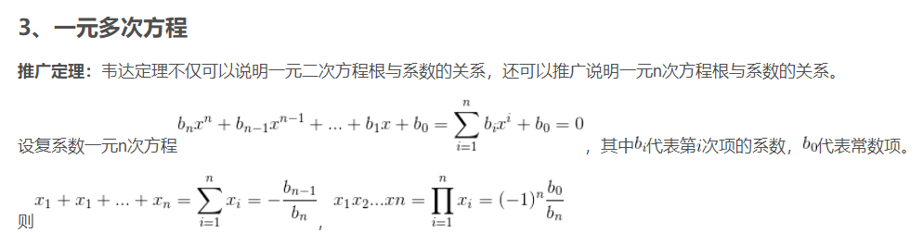
韦达定理
韦达定理说明了一元二次方程中根和系数之间的关系。

Slide 43
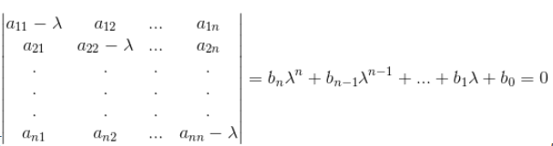
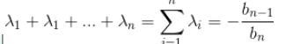
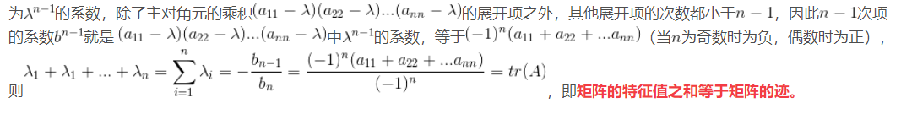

Slide 44
第四章 矩阵的特征值、特征向量和相似
§4.1 矩阵的特征值和特征向量
(2) 由于
44

Slide 45
第四章 矩阵的特征值、特征向量和相似
§4.1 矩阵的特征值和特征向量
性质:n阶矩阵A是奇异矩阵⇔ A有一个特征值为0
证明：由|A|=0 ⇔|0I-A|=(-1)^{n}|A|=0
推论. A_{n×n}可逆 ⇔ A的特征值均不为零.
又一个判断方阵A可逆的充要条件
45

Slide 46
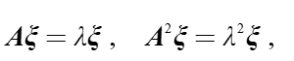
第四章 矩阵的特征值、特征向量和相似
§4.1 矩阵的特征值和特征向量
例4
设矩阵A满足A²=A，证明：A的特征值λ只能是0或1.(重点题型)
证明：
设特征值λ对应的特征向量为 ,
则有
由于
46
Notes:
管工到此结束

Slide 47
第四章 矩阵的特征值、特征向量和相似
§4.2 矩阵的特征值和特征向量
特征值和特征向量的其它性质
设λ₀ 是矩阵A的特征值，k是任意常数，则kλ₀是矩阵kA的特征值。
性质1：
性质2：
设 是A的特征值， 是矩阵A的属于 的特征
向量，m为正整数,则 是A^{m}的特征值。特征向量为 .
性质3：
若A的特征值为λ₀ ,则矩阵A 的多项式
的一个特征值为
对应的特征向量仍为A对于λ₀ 的特征向量.
47

Slide 48
例4.5 设二阶方阵A满足A² = E,证明
(1) A的特征值为1或-1.
(2) 4E – 3A可逆.
Proof (1)设λ为方阵A的特征值，则λ²是A²的特征值. 由于A² = E且E的特征值为1,于是λ² = 1,这时λ = 1或-1.
(2) 4E – 3A的特征值4 - 3×1=1或4 - 3×(-1) = 7,由性质1知|4E – 3A| ≠ 0, 4E – 3A可逆.

Slide 49
例4.6 设三阶方阵A的特征值为1, -2, 4. 求|A* + 3A – 2E|
Solution |A| = -8 ≠ 0, A* =|A|A⁻¹ = -8A⁻¹
A* + 3A – 2E = -8A⁻¹ + 3A – 2E.
其特征值为
-7，-4, 8
|A* + 3A – 2E| = 224.

Slide 50

第五章 特征值与特征向量
§4.2 矩阵的特征值和特征向量
性质4
A
方阵A对应于不同特征值的特征向量线性无关.
λ₁, λ₂, …, λ_{n}
η₁
η₂
,…,
η_{n}
线性无关
线性无关
线性无关
⇓
η₁, η₂ ,…, η_{n}
线性无关
50

Slide 51
第四章 特征值与特征向量
§4.2 矩阵的特征值和特征向量
性质4 方阵A对应于不同特征值的特征向量线性无关.
条件:
λ₁ ——A的特征值
η₁ ——A的特征向量
结论:
η₁线性无关
51

Slide 52
第四章 特征值与特征向量
§4.2 矩阵的特征值和特征向量
条件:
λ₁, λ₂ ——A的互异的特征值
η₁, η₂ ——A的特征向量
结论:
η₁, η₂线性无关
k₁Aη₁ + k₂Aη₂ = θ
A(k₁η₁ + k₂η₂) = θ
k₁λ₁η₁ + k₂λ₂η₂ = 0
k₁η₁ + k₂η₂ = 0
⇒
k₁λ₂η₁ + k₂λ₂η₂ = 0
⇒ k₁(λ₁−λ₂)η₁ = 0
⇒ k₁(λ₁−λ₂) = 0
⇒ k₁ = 0
⇒ k₂η₂ = 0
⇒ k₂ = 0
52

Slide 53
第四章 特征值与特征向量
§4.2 矩阵的特征值和特征向量
条件:
λ₁, λ₂, λ₃ ——A的互异的特征值
η₁, η₂, η₃ ——A的特征向量
结论:
η₁, η₂, η₃线性无关
A(k₁η₁+k₂η₂+k₃η₃) = θ
k₁Aη₁+k₂Aη₂+k₃Aη₃ = θ
k₁λ₁η₁+k₂λ₂η₂+k₃λ₃η₃ = 0
k₁η₁+k₂η₂+k₃η₃ = 0
⇒
k₁λ₃η₁+k₂λ₃η₂+k₃λ₃η₃ = 0
⇒ k₁(λ₁−λ₃)η₁ + k₂(λ₂−λ₃)η₂ = 0
⇒ k₁(λ₁−λ₂) = k₂(λ₂−λ₃) = 0
⇒ k₁ = k₂ = 0
⇒ k₃η₃ = 0
⇒ k₃ = 0
53

Slide 54
第四章 特征值与特征向量
§4.2 矩阵的特征值和特征向量
条件:
λ₁, λ₂, …, λ_{n} ——A的互异的特征值
η₁, η₂, …, η_{n} ——A的特征向量
结论:
η₁, η₂, …, η_{n}线性无关
k₁η₁ + k₂η₂ + … + k_{n−1}η_{n−1} + k_{n}η_{n} = 0
A(k₁η₁+k₂η₂+…+ k_{s−1}η_{s−1}+k_{s}η_{s}) = θ
k₁Aη₁+k₂Aη₂+…+k_{s−1}Aη_{s−1}+k_{s}Aη_{s} = θ
k₁λ₁η₁+k₂λ₂η₂+…+ k_{n−1}λ_{n−1}η_{n−1}+k_{n}λ_{n}η_{n} = 0
⇒
k₁λ_{n}η₁+k₂λ_{n}η₂+…+ k_{n−1}λ_{n}η_{n−1}+k_{n}λ_{n}η_{n} = 0
⇒ k₁(λ₁−λ_{n})η₁+k₂(λ₂−λ_{n})η₂+…+k_{n−1}(λ_{n−1}−λ_{n})η_{n−1} = 0
⇒ k₁(λ₁−λ₂) = k₂(λ₂−λ_{n}) = … = k_{n−1}(λ_{n−1}−λ_{n}) = 0
⇒ k₁ = k₂ = … = k_{n−1} = 0
⇒ k_{n}η_{n} = θ
⇒ k_{s} = 0
54

Slide 55
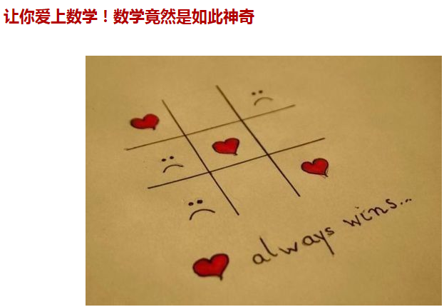

第四章 特征值与特征向量
§4.3 矩阵的相似和对角化
性质4.
λ₁, λ₂, …, λ_{n} ——A的互异的特征值
η₁, η₂, …, η_{n} ——A的特征向量
⇒η₁, η₂, …, η_{n}线性无关
☺
A
λ₁
λ₂
α
β
⇓
α, β线性无关
55

Slide 56
第四章 特征值与特征向量
§4.2 矩阵的特征值和特征向量
性质4的推广
A
λ₁, λ₂, …, λ_{m}
α₁₁, …, α_{1t} ,
α₂₁, …, α_{2t} ,
…,
α_{s1}, …, α_{st}
1
2
s
线性无关
线性无关
线性无关
⇓
α₁₁, …, α_{1t} , α₂₁, …, α_{2t} , …, α_{s1}, …, α_{sr}
1
2
s
线性无关
Notes:
计科二班

Slide 57
性质4 （证法2） 方阵A对应于不同特征值的特征向量线性无关.
Proof λ₁, λ₂, …, λ_{m}是方阵A的m个不同特征值, p₁, p₂, …, p_{m}分别是与之对应的特征向量, 即Ap_{i} = λ_{i} p_{i}, i = 1, 2, …,m.
又设存在k₁, k₂, …, k_{m}使得
k₁p₁+ k₂p₂ + …+ k_{m}p_{m}= 0.
A(k₁p₁+ k₂p₂ + …+ k_{m}p_{m} ) = 0 ⇒
k₁λ₁ p₁+ k₂ λ₂ p₂ + …+ k_{m} λ_{m} p_{m}= 0.

Slide 59
性质5 实对称矩阵的特征值是实数.
Proof Ax = λx.
考虑

Slide 60
回答问题
(1) 向量 满足 ,
是 A 的特征向量吗？
(2) 实矩阵的特征值(特征向量)一定是实的吗?
(3) 矩阵 A 可逆的充要条件是所有特征值______.
(4) ， A 有一个特征值为______.
， A有一个特征值为______.
可逆, A 的特征值一定不等于______.

Slide 61
(5) 3阶矩阵A 的各行元素之和均等于2,则 A有一个特征值
是___, 它对应的特征向量是______。
（ 6 ）设A是3阶方阵，已知方阵 E－ A ， E ＋ A ，３ E － A都不可逆，则A的特征值为（ ）．
（7）已知三阶矩阵A的特征值为１，—１，２，则｜ A －５ E ｜＝（ ）。

Slide 62

第四章 矩阵的相似变换和特征值
§4.3 矩阵的相似和对角化
§4.3 相似矩阵和对角化
一. 相似矩阵的定义和性质
定义1 设A, B都是n阶方阵, 若有可逆矩阵P,
使得P ⁻¹AP =B, 则称矩阵A与B相似. 记为A~B.
P称为相似变换矩阵.
A与B相似(记为A~B):
$$⇔$$
∃P s.t. P ⁻¹AP = B
A~B
62

Slide 63
第四章 矩阵的特征值、特征向量和相似
§4.3 矩阵的相似和对角化
例如：
又如：
63

Slide 64
第四章 矩阵的特征值、特征向量和相似
§4.3 矩阵的相似和对角化
例如：
-r₁+r₂
-r₁+r₃
r₃+r₁
r₂+r₁
r₃₊r₂
-2r₁+r₃
r₂×(-1)
r₃×(-1)
[I | P⁻¹]
64

Slide 65

第四章 矩阵的特征值、特征向量和相似
§4.3 矩阵的相似和对角化
2. 性质
$$⇔$$
∃P s.t. P ⁻¹AP = B
A~B
(1) 反身性: A~A.
(2) 对称性: A~B ⇒ B~A.
P ⁻¹AP = B
(3) 传递性: A~B, B~C ⇒ A~C.
(PQ)⁻¹A(PQ) =
Q⁻¹(P ⁻¹AP)Q =
Q⁻¹BQ = C
(4) A~B ⇒ |A|=|B|，A^{m}~B^{m}.
|B| = |P ⁻¹AP|
= |P ⁻¹|⋅|A|⋅|P|
= |P|⁻¹⋅|A|⋅|P|
= |A|.
65

Slide 66
第四章 特征值与特征向量
§4.3 矩阵的相似和对角化
二. 矩阵相似的必要条件
定理1.
P ⁻¹AP = B
⇒ |A −λI |
= |B −λI |.
|P|⁻¹⋅|A −λI |⋅|P|
= |P ⁻¹|⋅| A −λI |⋅|P|
= |P ⁻¹(A −λI )P|
= |(P ⁻¹A − λP ⁻¹I )P|
= |P ⁻¹AP − λP ⁻¹IP |
= |B − λP ⁻¹P |
= |B − λI |
66

Slide 67
第四章 特征值与特征向量
§4.3 矩阵的相似和对角化
二. 矩阵相似的必要条件
P ⁻¹AP = B
⇒ |λI − A|
= |λI − B|.
=
(λ−λ₁)(λ−λ₂)…(λ−λ_{n})
tr(A) =
λ₁+λ₂+…+λ_{n}
= tr(B)
|A| =
λ₁λ₂…λ_{n}
= |B|
67

Slide 68
第四章 特征值与特征向量
§4.3 矩阵的相似和对角化
二. 矩阵相似的必要条件
定理1.
P ⁻¹AP = B
⇒ |λI − A|
= |λI − B|.
推论1. A~B ⇒ A与B有相同的特征值
⇒ tr(A) = tr(B), |A| = |B|.
|B| = |P ⁻¹AP|
= |P ⁻¹|⋅|A|⋅|P|
= |P|⁻¹⋅|A|⋅|P|
= |A|.
68

Slide 69
第四章 特征值与特征向量
§4.3 矩阵的相似和对角化
二. 矩阵相似的必要条件
定理1.
P ⁻¹AP = B
⇒ |λI − A|
= |λI − B|.
推论1. A~B ⇒ A与B有相同的特征值
⇒ tr(A) = tr(B), |A| = |B|.
0+3 = 2+y
x = −2,
例1.
0 1
x 3
~
2 5
0 y
⇒
⇒
−x = 2y
y = 1.
69

Slide 70
第四章 特征值与特征向量
§4.3 矩阵的相似和对角化
注意: 特征多项式相同的矩阵未必相似☹.
1
0
1
1
1
0
0
1
例如
A =
,
B =
,
λ−1 −1
0 λ−1
|λI − A| =
= (λ−1)².
λ−1 0
0 λ−1
|λI − B| =
= (λ−1)².
假若P ^{–1}AP = B, 则A = PBP ^{–1} = B.
矛盾!

Slide 71

第四章 特征值与特征向量
§4.3 矩阵的相似和对角化
三. 相似对角化问题
我们的目的是讨论一个n阶矩阵相似的问题，希望相似的矩阵有最简单的形式——对角矩阵，即是n阶矩阵相似于一个对角矩阵的问题。
定义2
n阶矩阵A若能相似于一个对角阵,称A可以对角化。
问题：是否任意一个矩阵A都能对角化？

Slide 72
下面讨论对角化的问题
定理2
线性无关
n阶矩阵A可对角化的充要条件是A有n个线性无关的特征向量。
P可逆
注意：这时P和对角阵是如何构成的？

Slide 73
可逆矩阵 P ，满足 P ⁻¹AP = Λ （对角阵）
?
矩阵 P 的
列向量组
线性无关
AP = PΛ
Ap_{i} = λ_{i} p_{i} (i = 1, 2, …, n)
(A−λ_{i} E) p_{i} = 0
A 的
特征值
对应的
特征向量
其中

Slide 74
第四章 矩阵的特征值、特征向量和相似
§4.3 矩阵的相似和对角化
由上述定理2的证明过程可知，当P⁻¹AP是对角形矩阵时，对角形矩阵对角线上n个元素即为A的n个特征值，而可逆矩阵P的n个列向量p₁,p₂,…,p_{n}则是分别对应于特征值
的线性无关的特征向量.
由定理2还可知，一个矩阵能否相似于对角形矩阵就归结为n阶矩阵A是否具有n个线性无关的特征向量的问题.而线性方程组(λ_{i} I-A)x=0的基础解系是A的属于特征值λ_{i}的线性无关的特征向量。
问题:A的不同的特征值的线性无关特征向量是否构成线性无关组？
74

Slide 75
第四章 特征值与特征向量
§4.3 矩阵的相似和对角化
性质4（P165）.
λ₁, λ₂, …, λ_{n} ——A的互异的特征值
η₁, η₂, …, η_{n} ——A的特征向量
⇒η₁, η₂, …, η_{n}线性无关
由定理可以得到矩阵对角化的充分不必要条件：
推论2. A_{n×n}有n个互异的特征值λ₁, λ₂, …, λ_{n}
λ₁
λ₂
⇒A ~ .
…
λ_{n}

Slide 76
二、矩阵的对角化（利用相似变换把方阵对角化）
定理2 阶矩阵 可对角化（与对角阵相似）
有 个线性无关的特征向量。
推论1 若 阶方阵 有 个互不相同的特征值,
则 可对角化。（与对角阵相似）
(逆命题不成立)

Slide 77
例4.12 设方阵
问A能否对角化?
解
由于特征值各不相同，故A能对角化

Slide 78
例4 判断下列实矩阵能否化为对角阵？
解:
得

Slide 79
当 时，齐次线性方程组为
得基础解系
当 时，齐次线性方程组为

Slide 80
得基础解系
线性无关
即A有3个线性无关的特征向量，所以A可以对角化。

Slide 81
当 时，齐次线性方程组为
得基础解系
所以 不能化为对角矩阵.

Slide 82
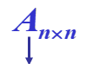

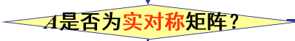
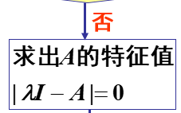
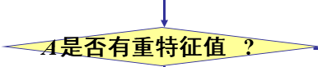

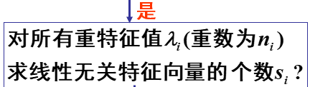

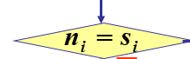
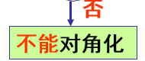
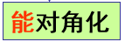
方阵A对角化的步骤

Slide 83
即
必须注意：对角阵中 的顺序
要与特征向量 的排列顺序一致。

Slide 84
把一个矩阵化为对角阵，不仅可以使矩阵运算简化，而且在理论和应用上都有意义。
可对角化的矩阵主要有以下几种应用：
1. 由特征值、特征向量反求矩阵
例3：已知方阵 的特征值是
相应的特征向量是
求矩阵

Slide 85
解：因为特征向量是3维向量，所以矩阵 是3 阶方阵。
因为 有 3 个不同的特征值，所以 可以对角化。
即存在可逆矩阵 , 使得
其中
求得

Slide 87
2. 求方阵的幂
例5：设 求
解：
可以对角化。
当 时，
齐次线性方程组为
系数矩阵
令 得基础解系:

Slide 88
当 时，
齐次线性方程组为
系数矩阵
令 得基础解系:
令
求得
即存在可逆矩阵 , 使得

Slide 90
的特征方程有一个二重根，讨论a取何值时A能对角化，并给出一个可逆矩阵P使得P⁻¹AP为对角矩阵.
例4.13 设方阵

Slide 91
解
(1) 若λ = 2为二重根,则
这时另一个特征值为6.

Slide 92
当λ = 2时:
当λ = 6时:

Slide 93
(2)若λ = 2不是二重根,则λ² - 8λ +3a +18是一个完全平方数, 于是3a +18 = 16, 进而a = -2/3, 因此A的特征值为2, 4, 4.
当λ = 2时:

Slide 94
当λ = 4时:
由于A只能找到2个线性无关的特征向量, 故A不能对角化.
故只在a = -2时, A可对角化, 这时取

Slide 95
例4.15 设方阵
且x_{k} = Ax_{k-1}, k = 1, 2, …, 当
时, 计算x_{k},并确定时k →∞, x_{k}的变化趋势.

Slide 96
解：
得A的特征值为1，0.5.
当λ = 1时:
当λ = 0.5时:

Slide 99
例5 金融机构为保证现金充分支付, 设立一笔总额1亿的基金, 分开放置在位于A城和B城的两家公司, 基金在平时可以使用, 但每周末结算时必须确保总额仍然为1亿. 经过相当长的一段时期的现金流动, 发现每过一周, 各公司的支付基金在流通过程中多数还留在自己的公司内, 而A城公司有10%支付基金流动到B城公司, B城公司则有40%支付基金流动到A城公司. 起初A城公司基金为0. 5亿, B城公司基金为0. 5亿. 按此规律, 两公司支付基金数额变化趋势如何?

Slide 100
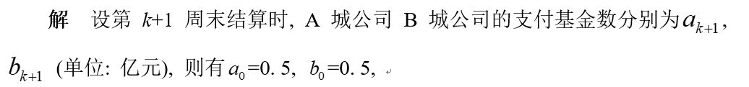
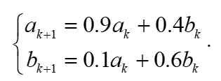
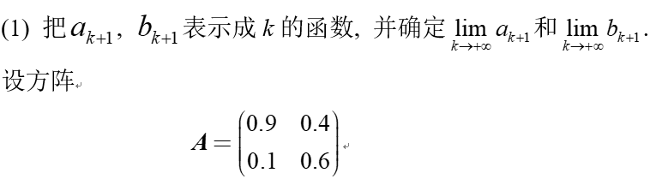
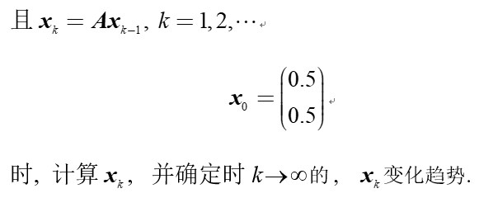

Slide 101
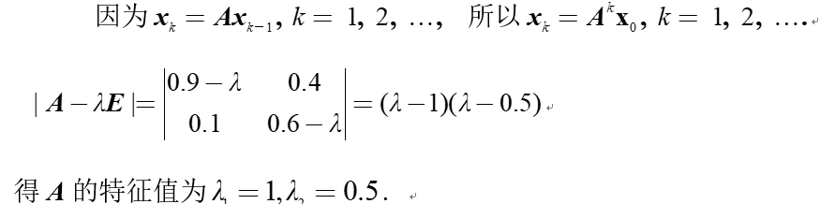
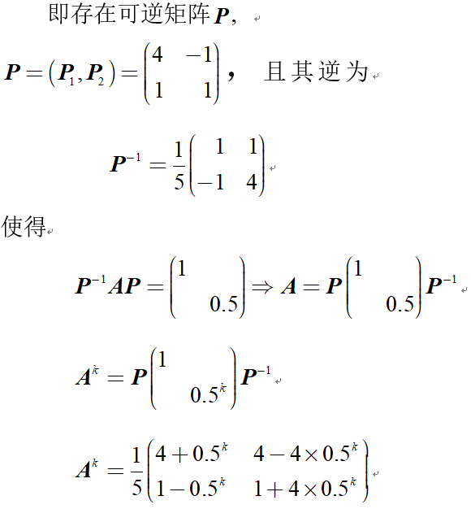
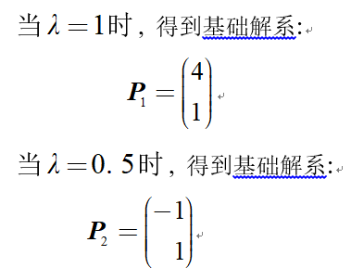
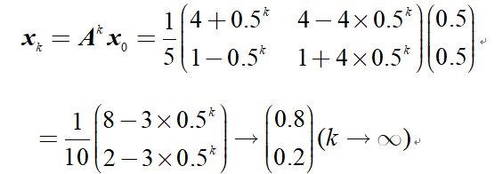

Slide 102
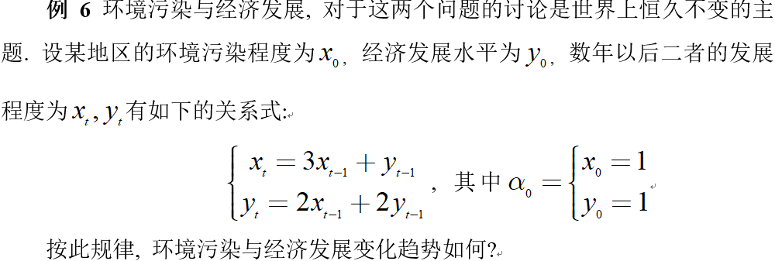
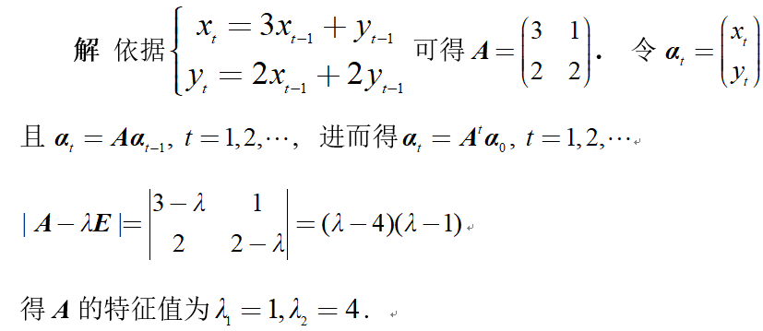

Slide 103
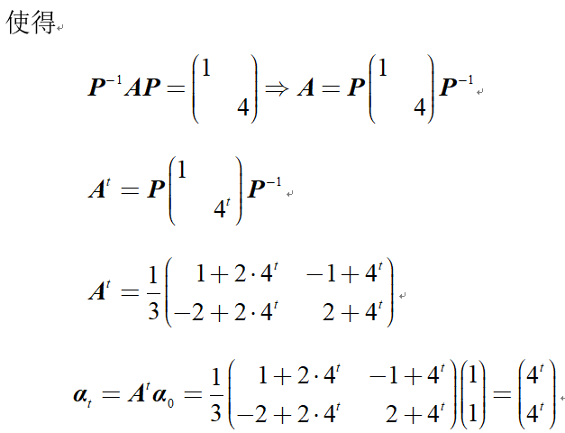
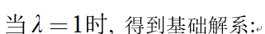



Slide 104
作业：
P178, 12, 15-17，20 B类题 1.

Slide 105





经典奇异值分解SVD：非方阵的特征值分解
先说计算
$$A_{m×n}$$
这里有个矩阵
①非方阵→方阵
有两种方式：
方阵
$$\begin{matrix}B=AA^{T}(m×m) \\ C=A^{T}A(n×n)\end{matrix}$$
左奇异向量
右奇异向量
奇异值
②特征值分解
$$\begin{matrix}B=AA^{T}=UDU^{T} \\ C=A^{T}A=VDV^{T}\end{matrix}$$
③两个小技巧
$$C=A^{T}A=VDV^{T}=VΣ^{T}ΣV^{T}=(VΣ^{T}U^{T})(UΣV^{T})=A^{T}A$$

Slide 106


举个栗子
①非方阵→方阵

Slide 107





②特征值分解
先分解
$$A^{T}A$$
再分解
特征值相同（变换程度相同，只是变换方向不同）
$$AA^{T}$$
奇异值就是特征值开根，从大到小

